Slide 1
PHÒNG GIÁO DỤC VÀ ĐÀO TẠO HUYỆN KIM THÀNH
HỘI THI GIÁO VIÊN DẠY GIỎI CẤP HUYỆN
CHUYÊN ĐỀ
RÈN KỸ NĂNG GIAO TIẾP CHO HỌC SINH LỚP 2​
Họ và tên giáo viên dự thi: Nguyễn Thị Ngà
Trường TH: Liên Hòa
Năm học 2022 - 2023

Slide 2
Nội dung
I. LÍ DO CHỌN GIẢI PHÁP
II. THỰC TRẠNG CỦA VẤN ĐỀ
III. CÁC BIỆN PHÁP THỰC HIỆN
IV. KẾT QUẢ
V. ĐỀ XUẤT VÀ KIẾN NGHỊ

Slide 3
1. Lí do chọn giải pháp
1
2
3
-100% HS TH Liên Hòa sống ở nông thôn, nên vốn từ còn hạn chế, ngôn ngữ tiếp còn tự phát, các hành vi ứng xử đôi lúc chưa lịch sự văn minh.
- HS ít có cơ hội tiếp xúc nơi đông người, nên mặc cảm tự ti, còn rụt rè, nhút nhát, chưa mạnh dạn, khi nói chưa biết diễn đạt hết ý của mình nên giao tiếp còn mang tính tùy tiện, không dám hòa mình vào các hoạt học tập, sinh hoạt, vui chơi.
- Môi trường rèn kĩ năng giao tiếp có nhưng chưa đủ, chưa phong phú đa dạng và hấp dẫn. Có sự tác động từ yếu tố khách quan tới trẻ (tivi, điện đoại, internet,…).
Xuất phát từ những lý do trên, tôi chọn báo cáo “ Rèn kỹ năng giao tiếp cho học sinh lớp 2”.

Slide 4
2.Thực trạng của vấn đề
- Một số em giao tiếp còn nhút nhát, rụt rè, cộc lốc, không đủ ý, đủ câu. Với thầy cô, người lớn thì lời nói chưa lễ phép, chưa tự tin.
- Khi tham gia vào các hoạt động, các em chưa mạnh dạn trình bày ý kiến của mình trước đám đông, bạn bè.
- Khi gặp các tình huống trong cuộc sống nhiều học sinh không có kỹ năng xử lý tốt, thông thường học sinh thu mình lại hoặc cư xử không đúng mực.
- Khi giao tiếp với bạn bè, một số em có cách xưng hô không phù hợp như dùng danh xưng: “mày - tao”….
- Khi gặp các tình huống trong cuộc sống nhiều học sinh không có kỹ năng xử lý tốt, thông thường học sinh thu mình lại hoặc cư xử không đúng mực.
Thực trạng
- Trong giờ học, khi đứng lên trả lời câu hỏi, có nhiều em còn nói trống không.

Slide 5
3. Các nội dung thực hiện
- Tìm hiểu về thực trạng khả năng giao tiếp của
học sinh lớp 2
- Các biện pháp rèn kĩ năng giao tiếp cho học sinh lớp 2
Hình thức trải nghiệm ngoài không gian lớp học
Hình thức trải nghiệm ngoài không gian lớp học
- Khả năng áp dụng của các giải pháp
- Tính mới, hiệu quả của các giải pháp

Slide 6
Biện pháp 1: Phân loại khả năng giao tiếp cho học sinh
Biện pháp 2: Đổi mới phương pháp, hình thức tổ chức dạy học
Các biện pháp
Biện pháp 4: Rèn kỹ năng giao tiếp cho HS trong sinh hoạt hằng ngày
Biện pháp 3: Rèn luyện kĩ năng giao tiếp thông qua các hoạt động tập thể

Slide 7
+ Nhóm 1: (Vận dụng tốt kỹ năng giao tiếp) Học sinh giao tiếp khá tốt, có lời nói lưu loát, diễn đạt trôi chảy, biết thể hiện lời nói biểu cảm trong giao tiếp…
1. Phân loại khả năng giao tiếp cho học sinh
+ Nhóm 2: (Biết vận dụng kỹ năng giao tiếp, nhưng chưa thường xuyên) Học sinh có lời nói tương đối lưu loát, trôi chảy nhưng thiếu tự tin trong giao tiếp…
+ Nhóm 3:(Chưa biết vận dụng kỹ năng giao tiếp) Học sinh còn nhút nhát, ngại giao tiếp, diễn đạt lời nói chưa rõ ý …

Slide 8
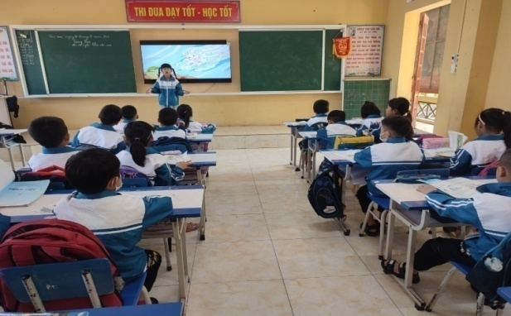
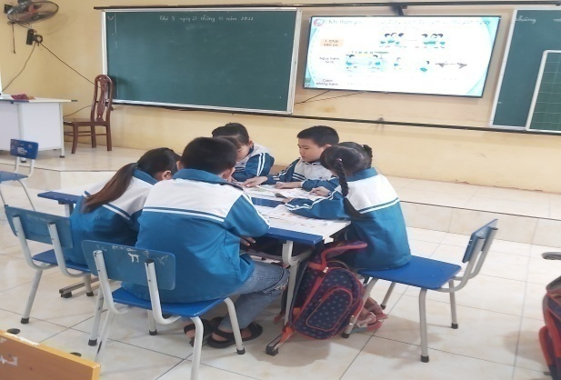
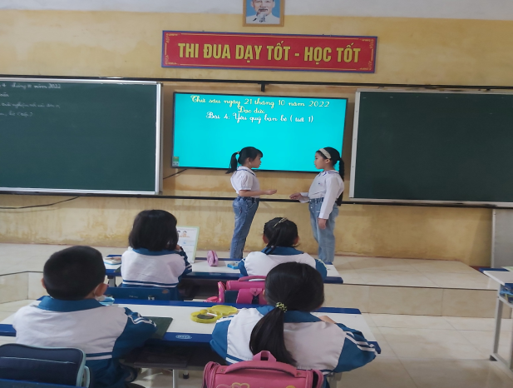
- Coi trọng việc đổi mới phương pháp dạy học - dạy học theo hướng tích cực, chủ động, sáng tạo của HS. HS phải tự phát hiện, tự giải quyết vấn đề, tự chiếm lĩnh kiến thức mới.
2. Đổi mới phương pháp, hình thức tổ chức dạy học
(Hình ảnh học sinh tự tin nói - nghe trước lớp)
- Để phát huy được sự tích cực, chủ động, mạnh dạn, tự tin,… của học sinh trong quá trình học tập, tôi còn lựa chọn hình thức tổ chức dạy học thảo luận theo nhóm.
Hình ảnh học sinh thảo luận nhóm
- Tăng cường tổ chức Trò chơi “Đóng vai” để giải quyết tình huống.
Hình ảnh học sinh đóng vai

Slide 9
Vi deo minh họa dạy tổ chức nhóm

Slide 10
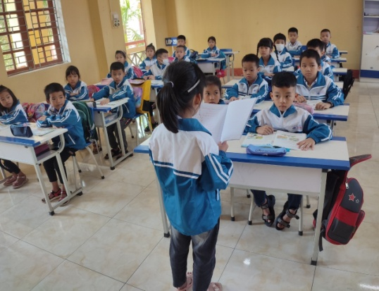
+ Đối với các tiết sinh hoạt lớp, tôi thay đổi vai trò lớp trưởng luân phiên tất cả HS trong lớp được đứng trên cương vị lớp trưởng để điều hành tiết sinh hoạt lớp
-> Đây là môi trường tốt cho các em được trao đổi ý kiến, rèn kỹ năng giao tiếp trước nhóm, tổ, lớp.
3. Rèn luyện kĩ năng giao tiếp thông qua các hoạt động tập thể
+ Trong các phong trào văn nghệ chào mừng các ngày lễ lớn trong năm như lễ khai giảng, 20/10, 20/11... đố vui, chơi trò. Tôi cho học sinh chơi thi đua giữa các tổ để tạo cơ hội cho các em giao tiếp bằng cử chỉ, lời nới, câu hát điệu múa, câu đố tạo không khí vui vẻ, thoải mái, doàn kết.
+ Tích cực cho HS tham gia các câu lạc bộ để thu hút các em tham gia, cho các em tương tác với bạn bè đồng trang lứa, sở thích, sở trường.Đó sẽ là một điều tuyệt vời để trẻ thoát ra khỏi vỏ bọc của mình và bắt đầu thực hành rèn kỹ năng giao tiếp. Đây là một môi trường cũng như cơ hội cho các em bộc lộ hết kỹ năng giao tiếp, kỹ năng làm việc nhóm, hợp tác, chia sẻ, và mở rộng mối quan hệ.

Slide 12
+ Giao tiếp giữa HS với thầy cô giáo: Để tạo sự gần gũi, thân thiết giữa cô và trò, tôi đã khích lệ học sinh tự giới thiệu về bản thân trong buổi học đầu tiên, qua đó hiểu thêm về tính cách, sở trường, sở thích của từng em. Tôi cũng thường xuyên trò chuyện với các em lúc đầu giờ, ra chơi, ra về, hỏi han những người bạn cùng chơi, cùng học với các em để hiểu thêm về tâm lý của các em.
4. Rèn kỹ năng giao tiếp cho HS trong sinh hoạt hằng ngày
+ Giao tiếp giữa HS với HS: Tôi còn giáo dục các em trong giao tiếp, các em phải nói năng lịch sự từ tốn, không được chê bai xúc phạm bạn, có điều gì không hài lòng thì nói cho bạn hiểu để bạn sửa sai hoặc nói với giáo viên để cùng giải quyết. Chú ý cách xưng hô với bạn là mình – bạn, cậu – tớ …. “Lời nói chẳng mất tiền mua. Lựa lời mà nói cho vừa lòng nhau”
+ Giao tiếp giữa HS với gia đình: tôi đã hướng dẫn học sinh cùng học nhóm ở nhà để từ đó các em theo dõi, giúp nhau trong cả học tập lẫn ứng xử, cụ thể giao tiếp với ông bà, cha mẹ anh chị em và mọi người xung quanh. Đồng thời tôi cũng nhắc nhở học sinh cần tránh những cách xưng hô với sắc thái thiếu tôn trọng, gây cho người khác cảm thấy khó chịu.

Slide 13
IV. Kết quả
Các em mạnh dạn hơn trong giao tiếp, tự tin trước đám đông, sôi nổi trong giờ học, kĩ năng giao tiếp của các em có sự thay đổi rõ rệt.
Các em không còn e ngại rụt rè, xấu hổ trước đám đông, các em đã rất tự tin giao tiếp. Trong lớp học các em hăng hái phát biểu ý kiến xây dựng bài, ham học hỏi. Giờ học luôn diễn ra trong không khí sôi nổi vui tươi...
Các em có kĩ năng giao tiếp chuẩn mực, lễ phép hơn, các em có ý thức tự giác trong trong lao động, vệ sinh; các em có tình cảm và tình yêu trường yêu lớp hơn...
Kết quả

Slide 14
V. KIẾN NGHỊ VÀ ĐỀ XUẤT
- Đối với nhà trường: Tổ chức, đẩy mạnh các hoạt động và phong trào hoạt động tập thể của nhà trường.
- Đối với GV: Phải luôn là tấm gương sáng trong giao tiếp, vận dụng linh hoạt các phương pháp và hình thức tổ chức dạy học để cho các em trong mỗi giờ học cũng nhu HĐNGLL các em có nhiều cơ hội giao tiếp.

Slide 15
V. KIẾN NGHỊ VÀ ĐỀ XUẤT
- Đối với HS các em cần mạnh dạn, tự tin trong các hoạt động giao tiếp phù hợp với các điều kiện của thực tế, vận dụng tốt kỹ năng giao tiếp vào cuộc sống. Các em tham gia vào học tập và các hoạt động khác một cách chủ động, tích cực hơn.
- Đối với PH. Cần quan tâm đến con nhiều hơn, tạo nhiều cơ hội cho con được tham gia giao tiếp với những người trong gia đình với bạn bè, hàng xóm với mọi người xung quanh.

Slide 16
Trân trọng cảm ơn quý thầy, cô!

